Slide 1


Slide 2

INTRODUCCIÓN
En cumplimiento de la normatividad vigente y en especial la Circular Externa 000008 del 14 de septiembre de 2018 de la Superintendencia Nacional de Salud, por la cual se dispone en el numeral 1.2. Rendición de Cuentas, por medio del presente informe se da a conocer a la comunidad la gestión de MALLAMAS EPS-I realizada en la vigencia 2023. De acuerdo a lo establecido en la circular externa 0008 de la Superintendencia Nacional de Salud, la oficina de control Interno adelantó el seguimiento al desarrollo de esta actividad, donde se procede a verificar las evidencias de las actividades contempladas en el procedimiento interno de rendición de cuentas, y los controles establecidos por Mallamas EPS-I para garantizar el cumplimiento de las actividades definidas, establecidas en la estrategia de rendición de cuentas para la vigencia 2023.
Para la evaluación de rendición de cuentas, se tuvo en cuenta lo que por norma establece la circular y los resultados arrojados en la aplicación de la “ENCUESTA DE RENDICIÓN DE CUENTAS” y por otro lado la verificación de los soportes, herramientas y demás elementos empleados para la realización del evento.

Slide 3
OBJETIVO
Establecer las Directrices mediante espacios de participación ciudadana para socializar y retroalimentar la gestión realizada por MALLAMAS EPS-I, ante la sociedad civil sobre temas de ejecución y evaluación de políticas y programas implementados por la entidad.
ALCANCE
El Proceso Inicia con la Planeación de la rendición de cuentas y termina con la Evaluación mediante la aplicación de encuestas a los asistentes y el respectivo informe presentado a Gerencia General.

Slide 4
NORMATIVIDAD RELACIONADA
➢Circular Externa 000008 de 2028, Adiciones y modificaciones a la circular 047 de 2007.
➢Circular 047 de 2007, instrucciones generales y remisión de información para la inspección, vigilancia y control.
➢Ley 1757 de 2015, Por la cual se dictan disposiciones en materia de promoción y protección del derecho a la participación democrática.
➢Ley 1712 de 2014, Transparencia y derecho a la información publica
➢Ley 1474 de 2011, Estatuto anticorrupción
➢Circular externa 0007 de 2027 de la SNS, Las EPS-I deben tener Código de Conducta y buen Gobierno
➢Decreto 1848 de 2017. Decreto de habilitación para EPS indígenas.

Slide 5

INFORME GERENCIAL

Slide 6
DIRECCIÓN DE ASEGURAMIENTO Y PROYECCION SOCIAL
COMPORTAMIENTO POBLACIONAL
VIGENCIA | REG SUBSIDIADO | REG CONTRIBUTIVO | TOTAL
2014 | 289.003 | - | 289.003
2015 | 295.733 | - | 295.733
2016 | 278.316 | 4.948 | 283.264
2017 | 303.943 | 7.281 | 311.224
2018 | 299.919 | 10.637 | 310.556
2019 | 316.054 | 13.498 | 329.552
2020 | 316.539 | 15.473 | 332.012
2021 | 333.337 | 19.487 | 352.824
2022 | 357.970 | 21.915 | 379.885
2023 | 377.124 | 23.947 | 401.071
En los últimos diez años se ha mirado el crecimiento de Mallamas EPS Indígena y con ello la gran acogida y aceptación dentro del territorio Nacional; pero factores como liquidación de otras EPS, afiliaciones SAT, auditorias ARS Y ARCOM, insuficiencia de la UPC para cubrir enfermedades huérfanas y de alto costo ha generado dificultades financieras de las cuales se tiene que tomar acciones contundentes y en pro de defender un patrimonio de salud de los pueblos indígenas.

Slide 7
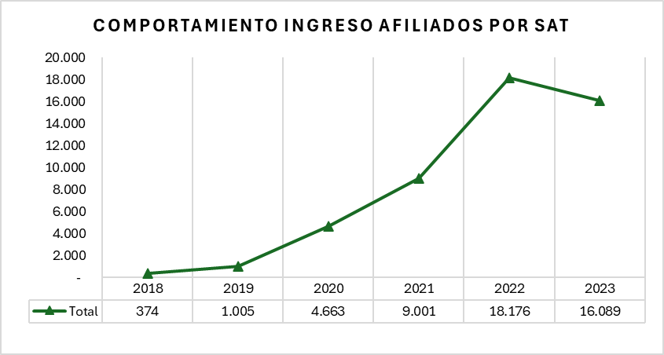
INGRESOS SAT - RESOLUCIÓN 768 DE 2018
Sistema de Afiliación Transaccional (SAT) es una plataforma desarrollada por el Ministerio de Salud y Protección Social, cumpliendo el mandato incluido en el marco de la reglamentación del Sistema General de Seguridad Social en Salud (SGSSS).

Slide 8
COSTO EN SALUD POBLACION SAT

Slide 9
DEPURACIÓN DE BASE DE DATOS E INCLUSIÓN FAMILIAR
Se identifica a menores de edad y adultos para el caso de los cónyuges y que la EPS los ha catalogado como “huérfanos” y se procede a buscar la EPS de origen de los padres o cónyuges ya que de acuerdo con el decreto 780 de 2016. Muchos de estos casos se han encontrado a beneficiarios que están afiliados a Mallamas en el régimen subsidiado y sus padres en otra EPS en el régimen contributivo y algunos casos más graves en régimen especial como el Magisterio y Fuerza Militares.
Este ejercicio que se empezó a realizar en el mes de diciembre del 2023 y se ha logrado depurar 175 registros que equivalen a un costo en salud por valor de $ 13.858.984.928, valor que consolida la prestación del servicio en salud desde la vigencia 2020 a 2023.

Slide 10
DIRECCIÓN ADMINISTRATIVA Y FINANCIERA
INFORME FINANCIERO

Slide 12
TALENTO HUMANO
PERSONAL MALLAMAS EPS-I
AÑO | 2020 | 2021 | 2022 | 2023 | 2024
No. TRABAJADORES | 443 | 479 | 525 | 525 | 468
COSTO NOMINA MENSUAL | 612.007.840 | 716.212.033 | 806.361.396 | 1.024.075.507 | 878.643.556
VARIACION NOMINA MENSUAL | - | - 104.204.193 | - 90.149.363 | - 217.714.111 | 145.431.951
TOTAL AHORRO PROYECTADO VIGENCIA 2024 $ 1.745.183.412

Slide 14
FACTURACION VIGENCIA 2023

Slide 15
VALOR RECUPERADO POR GLOSAS AÑO 2021, 2022 Y 2023

Slide 16
VALOR RECUPERADO POR CRUCES DE FACTURAS A IPS CAPITADAS AÑO 2021, 2022 Y 2023

Slide 17
IPS INDÍGENA MALLAMAS
Ipiales – Leticia
INVERSION 2023

Slide 18
VALOR NUEVA NEGOCIACIÓN DE LOS MEDICAMENTOS
$53.483.587,00
VALOR ANTERIOR NEGOCIACION MEDICAMENTOS DEL AÑO 2023
$86.385.678,00
VALOR A FAVOR DE LA IPS- INDIGENA MALLAMAS A PARTIR DE LA NUEVA NEGOCIACIÓN
$ 32.902.091,00
AHORRO TOTAL EN LA COMPRA DE MEDICAMENTOS SOLICITADOS DE LOS MESES JULIO A DICIEMBRE DE 2023
$ 2.723.004.439

Slide 19
COMPRAS ALMACEN IPS
 | I SEMESTRE | PROVEEDOR | II SEMESTRE | PROVEEDOR | AHORRO
PAPELERIA | $ 30.449.800 | DISTRIBUCIONES STEFY | $ 8.120.715 | DISTRIBUCIONES EL DORADO | $ 22.329.085
ASEO Y CAFETERIA | $ 105.674.444 | DISTRIBUCIONES STEFY | $ 17.843.200 | FERREANDINA ALKOSTO | $ 87.831.244
INSUMOS DE LABORATORIO | $183.242.516 | CLINIMEDICAL LOUIS PASTEUR LUMIRA S.A.S | $ 134.424.375 | LUMIRA LOUIS PASTEUR | $ 48.818141
INSUMOS MEDICOS | $ 58.607.763 | DENSALUD | $ 65.969.692 | VITALMED DE COLOMBIA S.A.S | $ 7.361.929
INSUMOS ODONTOLOGICOS | $ 117.777.612 | VITALMED | $ 84.068.506 | DENSALUD | $ 33.709.106
TOTAL | $ 495.752.135 |  | $ 310.426.488 |  | $ 200.049.505

Slide 20
CONTENCION DE COSTOS Y GASTOS
Notes:
De junio a septiembre hay un incremento de 7264 y de enero a junio 5.326 afiliados

Slide 21
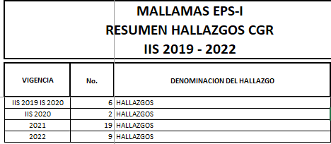
RESUMEN HALLAZGOS CGR
IIS 2019 - 2022

Slide 22
JEFATURA DE PLANEACIÓN
LEONOR ORTEGA REINA
JEFE DE PLANEACIÓN

Slide 23
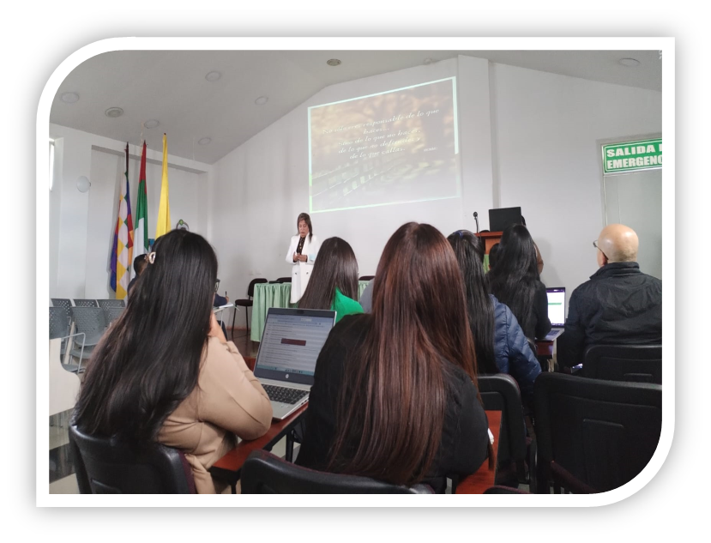

PLANEACIÓN ESTRATÉGICA LEVANTAMIENTO, SEGUIMIENTO Y EVALUACIÓN
OBJETIVO:
Diseñar, implementar, seguimiento, control y evaluación del plan estratégico de MALLAMAS EPS-I.

Slide 24
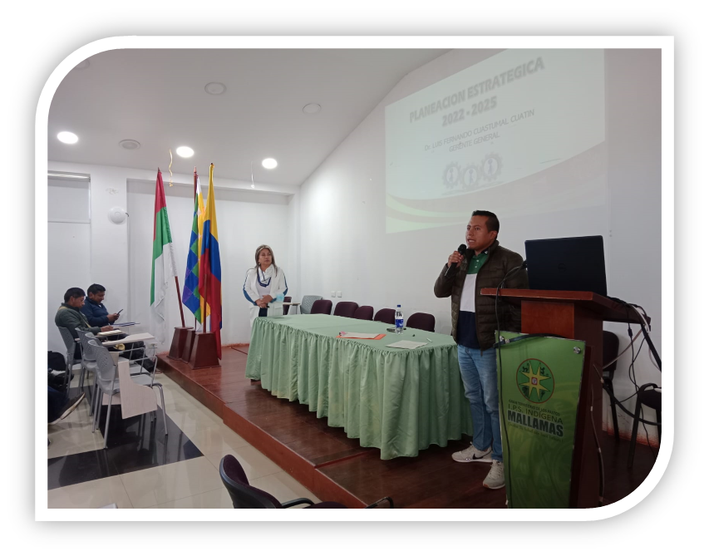
DIRECCIONAMIENTO ESTRATEGICO
Establece el marco de desarrollo de la empresa con visión prospectiva y estratégica compartida, el cual es el resultado de un proceso de participación y concertación con los directivos , definen las prioridades de desarrollo para orientar el uso y aplicación racional de los recursos, que permita concebir objetivos y metas alcanzables.
La Planificación Estratégica consiste en un ejercicio de formulación y establecimiento de objetivos estratégicos de carácter prioritario, cuya característica principal es el establecimiento de los cursos de acción, la clave para la toma de decisiones a partir de un diagnóstico de la situación actual y alcanzar los objetivos empresariales.
Constituye la carta de navegación de la empresa, indica el norte para la toma de decisiones con proyección al futuro en el logro de la Misión y Visión empresarial.

Slide 25

PLAN DE DESARROLLO
“MALLAMAS EPS-I, GANANCIA EN SALUD, SOSTENIBILIDAD FINANCIERA Y COMPETITIVIDAD PARA EL BUENVIVIR DE NUESTROS PUEBLOS
2022-2025”

Slide 26
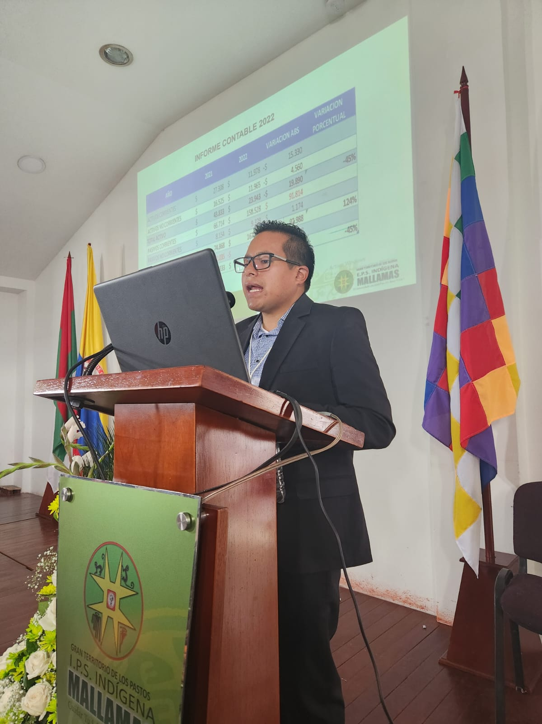
LOGROS CONCRETOS
Contar con Documento Plan de Desarrollo Estratégico “Ganancia en Salud, Sostenibilidad Financiera y Competitividad para el Buen vivir de Nuestros Pueblos 2022-2025”
Actualización, diagnóstico DOFA empresarial.
Diseñado Plan Operativo estratégico 2022-2025 y POA 2023 socializado, ejecutado y con evaluación periódica.
Revisión, análisis y ajuste de estrategias, actividades e indicadores en todas las áreas claves de la empresa.
Reuniones de Análisis Estratégico (RAE) de seguimiento a resultados por Trimestre, semestral y anual POA 2023.
Asesoría y acompañamiento a todas las áreas claves empresariales.
Cuadro de Mando Integral año 2023 de Evaluación de Control Estratégico – Informe de gestión “Así Avanza Mallamas EPS-I, trimestral, evaluación semestral y anual 2023.

Slide 27
RESULTADOS DE INDICADORES ESTRATÉGICOS SEGÚN EJES ESTRATÉGICOS Y ÁREAS CLAVES DE ÉXITO AÑO 2023
8
9
10

Slide 28
RETOS A EMPRENDER A NIVEL EMPRESARIAL
Después de los análisis de información obtenida, particularmente impacto en los Tres Ejes de Plan de desarrollo, podemos ir apuntando a las siguientes conclusiones:
Los Jefes, Directores, y todos los profesionales y colaboradores de la empresa deberán demostrar un elevado nivel de competencia, de conocimiento y de gestión de los procesos de la empresa.
Las personas, los afiliados y sus familias son y siempre serán el eje de nuestras actuaciones desde el marco del aseguramiento, de la gestión del riesgo, de los modelos de salud integral e intercultural, desde administración y ámbito financiero, así como el activo más valioso de una empresa junto a sus colaboradores.
En el marco y legislación indígena en salud, es prioritario el diseño e implementación y estricto control de modelo de salud integral e intercultural, en forma efectiva en la búsqueda de mejoramiento de la salud de la población afiliada, adaptándonos a las circunstancias coyunturales actuales derivadas de este escenario excepcional de cambios, retos y reformas.
Existe una fuerte exigencia de reorganizarse a la luz de las necesidades y normatividad vigente, fortalecer implementación y control de procesos, y los canales de comunicación empresariales al exterior y al interior con los colaboradores y cumplir a cabalidad las competencias.
Los factores de riesgo empresarial adquieren un protagonismo inevitable sin condición, y hacerles frente e intervenirlos, será clave en la gestión empresarial.
Es importante aprender de situaciones pasadas para no repetir errores.
La cultura organizacional, está directamente influenciada por cómo hacemos las cosas, urge avanzar en la cultura de la calidad de los procesos y control empresarial con Despliegue eficiente de Eje Competitividad y Calidad en, monitoreo, auditoria seguimiento y control de indicadores de procesos, análisis, informes de gestión, planes de acción preventivos, correctivos y cumplimiento de acciones en búsqueda de la Habilitación de permanencia y el logro de la misión y visión empresarial.

Slide 29
RETOS A EMPRENDER A NIVEL EMPRESARIAL
El escenario de trabajo debe ser abordado desde una perspectiva holística, integral , aquí nos exige a todos un llamado a la Unidad, trabajo en equipo y propiciar un ambiente y clima organizacional adecuado abriendo el camino al logro de la misión y visión de la empresa.
Fortalecer sistemas de información robusto, confiable efectivo a la luz de las necesidades de las diferentes áreas claves de la empresa, sin condición, para el desarrollo ser más competitivos. Reto crear e implementar una fuerte Coordinación de Estadística empresarial y desarrollo de software de los procesos, exigiendo la utilización adecuada y oportuna el análisis del dato e información para la toma de decisiones.
Implementación y control estricto del Plan de Acción de Contención de costos por parte de todos los responsables ante resultados de desajuste financiero ingresos/costo medico de Régimen Subsidiado y Contributivo y Presupuestos Máximos.
Levantar en forma efectiva Gestión de riesgo empresarial, con estrategias y un plan coherente, fortaleciendo un plan de seguimiento, control y evaluación efectivo. actual y otros que se presenten, para adecuar o mejorar sus sistemas de gestión de riesgos para poder identificarlos y elaborar un plan de mitigación para intervenirlo certeramente
Evaluación de riesgos administrativos y financieros e intervención eficiente, para que la empresa pueda responder a aspectos como, los planes de gestión de los procesos, y el capital financiero, así como organizar otros aspectos relevantes relacionados con los planes de contingencia y la división del trabajo y reforzamiento de acuerdo a las necesidades identificadas.
Desarrollar soluciones y contingencias para los riesgos de cumplimiento y mantenimiento de las relaciones con los afiliados que surgen de las dificultades de acceso, integralidad, continuidad de los servicios de salud PBS-No PBS ante incremento de PQR y tutelas con resolución a corto y mediano plazo.
No solo existen debilidades y amenazas, ¡tenemos FORTALEZAS y OPORTUNIDADES importantes, que debemos saber aprovecharlas YA!.

Slide 30
JEFATURA JURÍDICA
JESSICA LEGARDA
JEFE JURÍDICA

Slide 31

ACCIONES DE TUTELA E INCIDENTES DE DESACATO.
TUTELAS 2023
DESCATOS 2023

Slide 32
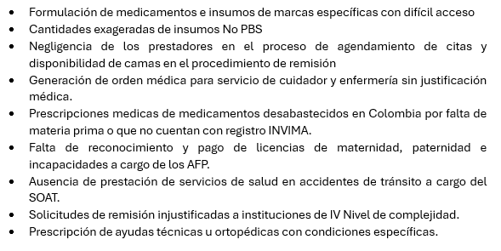
TUTELAS POR CATEGORIA: FINANCIADOS UPC – NO FINANCIADOS UPC – EXCLUSIONES – NO POS.

Slide 33
PROCESOS JUDICIALES
DEMANDAS GANADAS DE REPARACION DIRECTA – EJECUTIVOS – LABORALES
REPARACIONES DIRECTAS
EJECUTIVOS
LABORALES

Slide 34
DIRECCIÓN DE SALUD
VIVIANA ESCOBAR
DIRECTORA DE SALUD

Slide 35

EJES – PROCEDIMIENTOS DIRECCIÓN DE SALUD
La Dirección de Salud constituye uno de los procesos misionales, en donde su objetivo se basa en la conformación de una red prestadora de servicios de salud para garantizar la atención de los servicios contemplados en el plan de beneficios, basados en un modelo de atención intercultural garantizando una prestación oportuna, pertinente, con calidad y con resultados de acuerdo con la gestión del riesgo en salud, para lograr la satisfacción del usuario:
Subdirección de Gestión Integral del riesgo en Salud
Subdirección de Apoyo Organizativo y Sociocultural
Coordinación de Atención al Usuario
Coordinación de Conformación de Red de Prestadores de Servicios de Salud

Slide 36
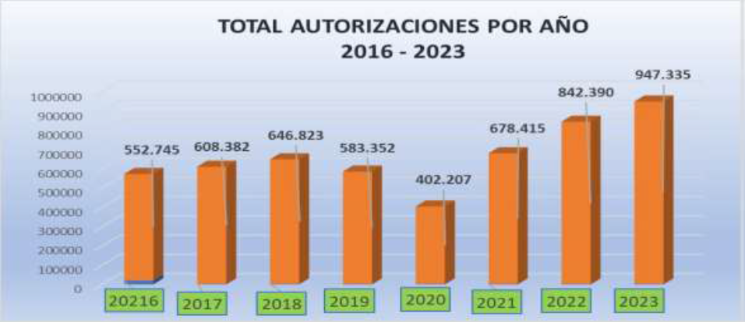
COORDINACIÓN ATENCIÓN AL USUARIO
Para la vigencia 2023 el número de autorizaciones subió comparado con la vigencia 2022, siendo que, para los meses de marzo, agosto, octubre con los picos más altos, y disminuyendo en número para los meses de noviembre y diciembre de 2023 .

Slide 37
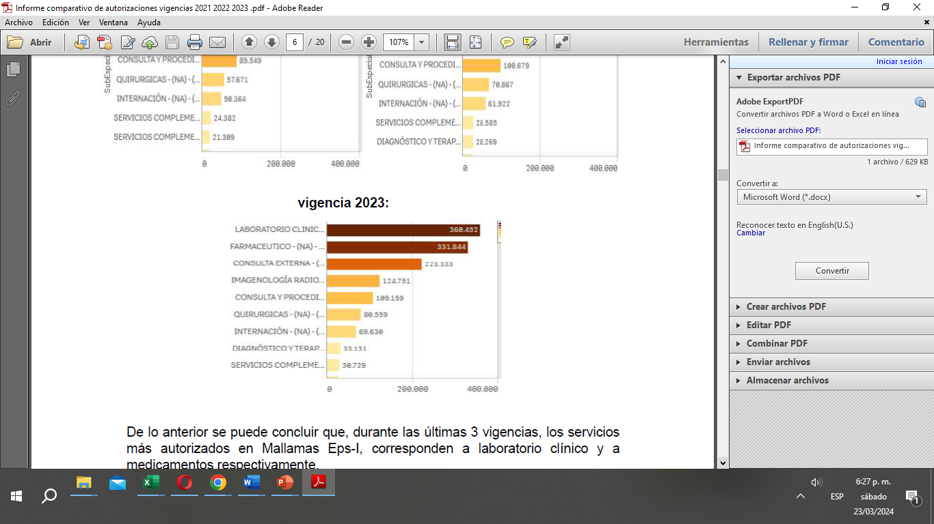
COORDINACIÓN ATENCIÓN AL USUARIO
Los municipios de Ipiales y Cumbal se mantienen como los municipios que más generan autorizaciones durante las vigencias 2021 a 2023, considerando la centralización de los procedimientos de autorizaciones en la sede central Ipiales.
Durante las últimas 3 vigencias, los servicios más autorizados corresponden a laboratorio clínico y medicamentos.

Slide 38
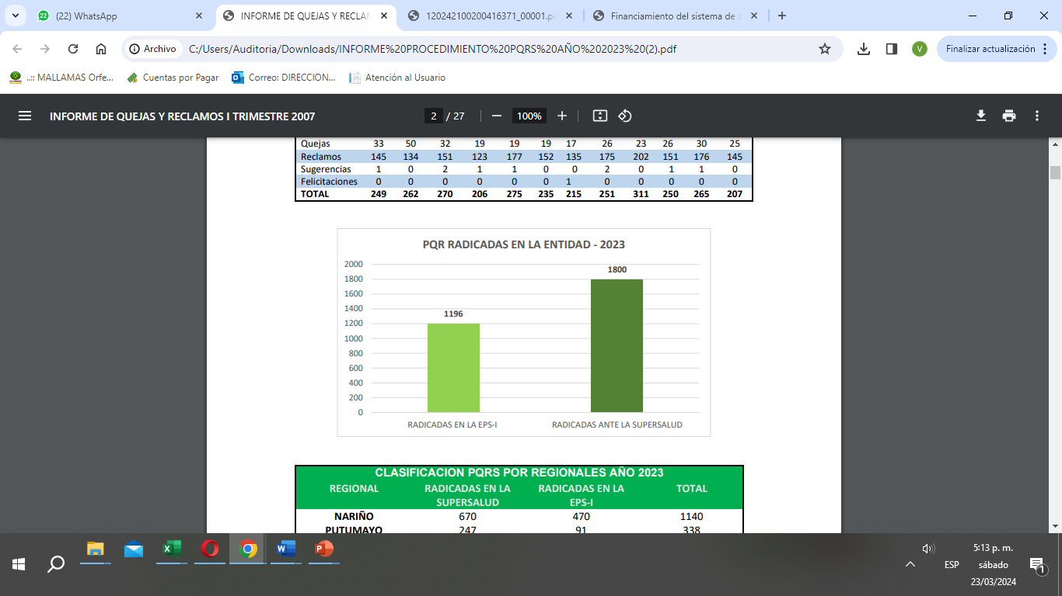
COORDINACIÓN DE ATENCIÓN AL USUARIO
Según el consolidado de PQR a nivel Nacional se recepcionaron y gestionaron 2.996 PQRD durante la vigencia 2023, con un porcentaje de 60% radicadas ante Super Salud y 40% a canales internos de la EPS.

Slide 39
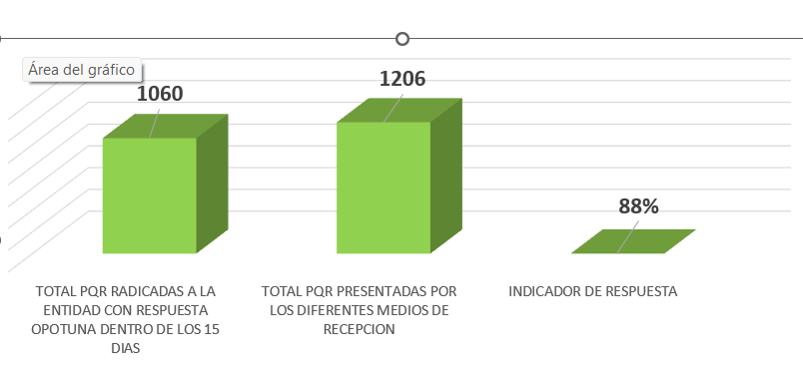
COORDINACIÓN DE ATENCIÓN AL USUARIO
INDICADOR DE RESPUESTA PQR

Slide 40
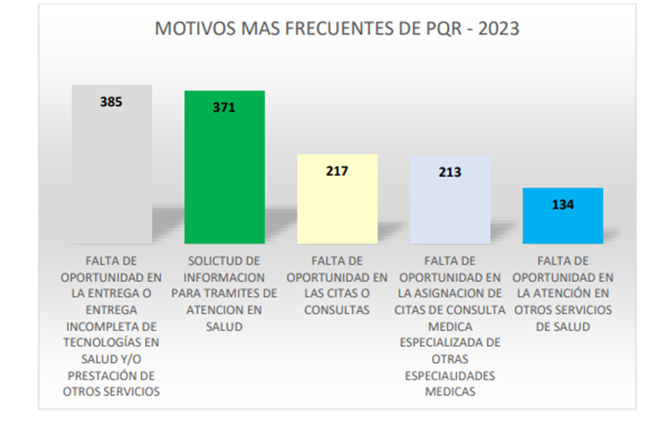
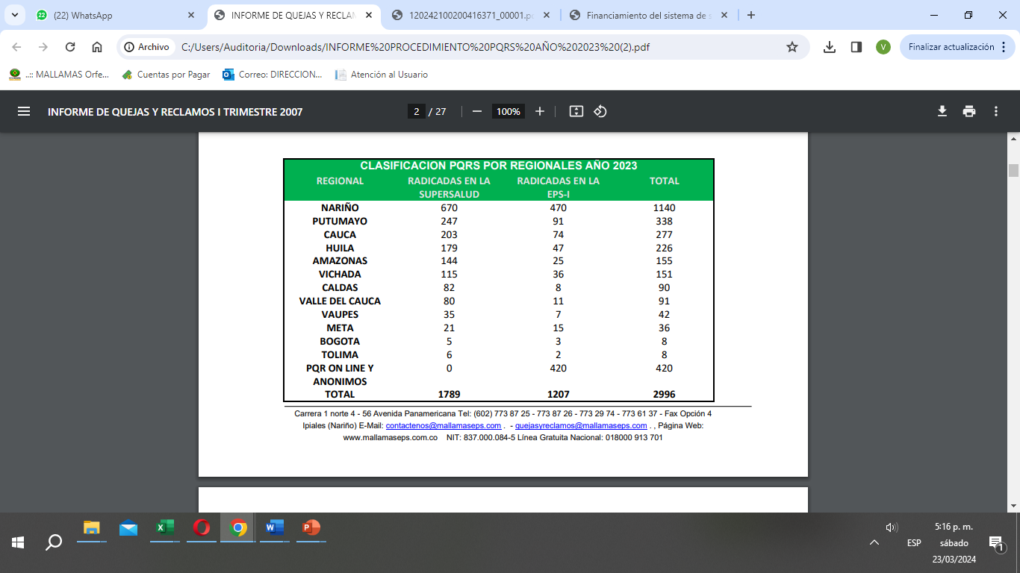
COORDINACIÓN ATENCIÓN AL USUARIO

Slide 41

Ruta de Ingreso
CANALES DE ATENCIÓN MALLAMAS EPS-I 2023
Atencion Presencial - 91 OFICINAS a nivel nacional
https://mallamaseps.com/Contactos/Index
OFICINA VIRTUAL
WWW.MALLAMASEPS.COM
Carga de solicitudes por el prestador
CANAL DE WEB CENTRIX
Contactos Telefónicos Publicados En La Página Web
https://mallamaseps.com/Contactos/Index
CORREO ELECTRONICO
https://mallamaseps.com/Contactos/Index

Slide 42
COORDINACIÓN ATENCIÓN AL USUARIO
Vigencia | Encuestas aplicadas | Usuarios Satisfechos | Porcentaje de Satisfacción
2022 | 18.965 | 13.847 | 73%
2023 | 20.432 | 16.321 | 80%
Como se evidencia en la gráfica para el 2023 el porcentaje de Satisfacción en los Usuarios subió un 7% comparado con la vigencia inmediatamente anterior.

Slide 43
COORDINACIÓN DE ATENCIÓN AL USUARIO
LOGROS ALCANZADOS
AUTORIZACION DE TRANSPORTE AEREO.
Creación Procedimiento de compra directa de tiquetes Aéreos
Mejor oportunidad y disminución de costos
AUTORIZACION MATERIALES -INSUMOS.
Contratación personal con perfil Instrumentadora Quirúrgica
Mejor análisis, pertinencia y disminución de costos
AUTORIZACIONES PERTINENCIA MEDICA
2 Médicos para la revisión y análisis de autorización de mayor valor

Slide 44
CUMPLIMIENTO RIA DE PROMOCION Y MANTENIMIENTO DE LA SALUD POR
CURSO DE VIDA
SUBDIRECCIÓN DE GESTIÓN DEL RIESGO EN SALUD
CURSO DE VIDA RIA PROMOCION Y MANTENIENTO DE LA SALUD |  | AÑO 2019 | AÑO 2020 | AÑO 2021 | AÑO 2022 | AÑO2023
NACIONAL | PRIMERA INFANCIA | 58% | 20% | 55% | 37% | 41%
 | INFANCIA | 53% | 22% | 33% | 40% | 46%
 | ADOLESCENCIA | 59% | 15% | 39% | 47% | 52.7%
 | JUVENTUD | 95% | 15% | 22% | 27% | 36.3%
 | ADULTEZ | 46% | 7% | 21% | 26% | 27%
 | VEJEZ | 20% | 4% | 16% | 30% | 19.3%

Slide 45
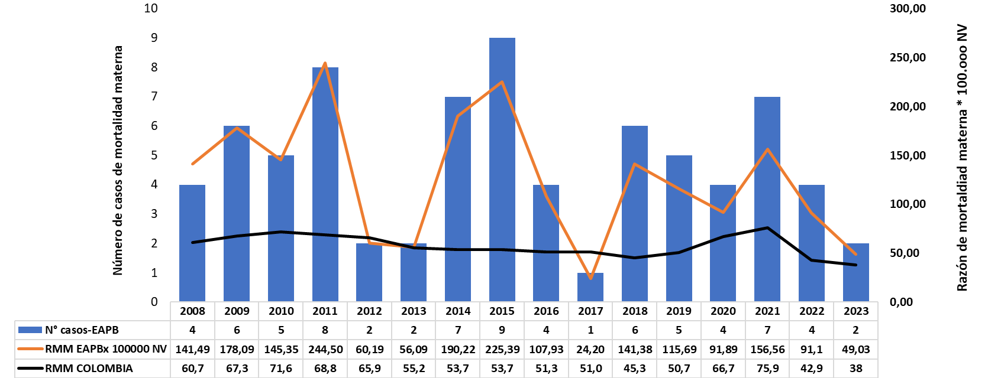
RAZON DE MORTALIDAD MATERNA
POR 100.000 NV AÑO 2008 - 2023 MALLAMAS EPS I
Fuente: CUBO SISPRO MSPS 2008-2021, INS, SIVIGILA 2022 -2023 CORTE SE 52
Notes:
DEFINE EL ENTE DEPARTAMENTAL INS

Slide 46
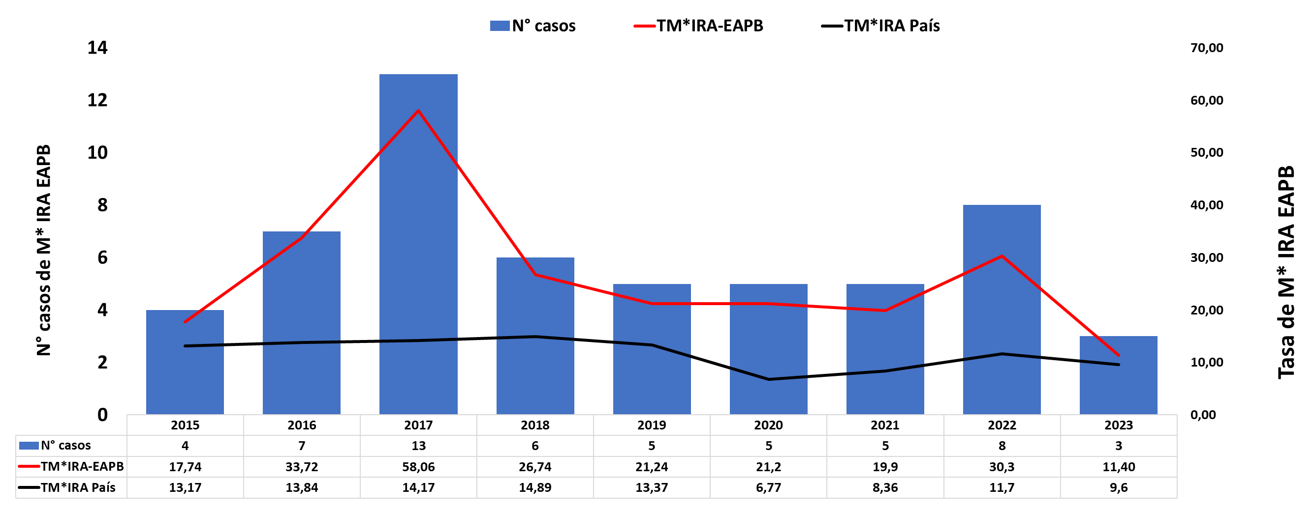
TASA DE MORTALIDAD POR IRA EN MENORES DE 5 AÑOS, AÑO 2015 -2023 MALLAMAS EPS I
Fuente: Informe de eventos INS PE XIII, SIVIGILA 2015 -2023

Slide 47
DISTRIBUCIÓN DE POBLACIÓN AFILIADA POR PATOLOGÍAS DE ALTO COSTO
Dpto | Artritis | Cáncer | HTA | DM | Mixtos | Enfermedades | ERC | Hemofilia | VIH | TOTAL, AC
 |  |  |  |  |  | Huérfanas
AMAZONAS | 0 | 62 | 249 | 53 | 87 | 4 | 3 | 0 | 48 | 506
BOGOTA | 0 | 0 | 2 | 0 | 2 | 0 | 0 | 0 | 1 | 5
CALDAS | 0 | 38 | 597 | 52 | 162 | 3 | 4 | 0 | 13 | 869
CAUCA | 3 | 124 | 773 | 132 | 171 | 13 | 17 | 0 | 28 | 1261
HUILA | 1 | 48 | 460 | 54 | 124 | 1 | 59 | 0 | 13 | 760
META | 0 | 3 | 38 | 20 | 6 | 1 | 1 | 0 | 1 | 70
NARIÑO | 537 | 1368 | 10489 | 1323 | 1947 | 114 | 241 | 15 | 213 | 16247
PUTUMAYO | 21 | 164 | 1033 | 251 | 373 | 8 | 56 | 0 | 67 | 1973
RISARALDA | 0 | 0 | 0 | 0 | 0 | 0 | 0 | 0 | 0 | 0
TOLIMA | 0 | 1 | 1 | 0 | 1 | 0 | 0 | 0 | 0 | 3
VALLE DEL CAUCA | 0 | 29 | 79 | 19 | 32 | 2 | 4 | 0 | 9 | 174
VAUPES | 0 | 8 | 39 | 2 | 5 | 0 | 0 | 1 | 1 | 56
VICHADA | 0 | 65 | 678 | 94 | 79 | 3 | 7 | 0 | 7 | 933
Total | 562 | 1910 | 14438 | 2000 | 2989 | 149 | 392 | 16 | 401 | 22857
Fuente: Bases de datos patologías Alto Costo corte diciembre 2023

Slide 48
      INDICADORES GESTIÓN CLÍNICA
PROGRAMA/DIMENSIÓN | NOMBRE DEL INDICADOR | FORMULA DEL INDICADOR | META PAIS | LINEA BASE | META EPS 2023 | RESULTADO 2021 | RESULTADO 2022 | RESULTADO 2023
VIH | Prevalencia VIH | No total de casos existentes de pacientes de VIH/ Total, de población afiliada x 1.000 | 0,3 | 0,9 | SD | 0,8 | 0,9 | 1,6
 | Incidencia VIH | No de casos nuevos con patología de VIH/ Total, de población afiliada x 1.000 | 25,3 | 1,6 | SD | 1 | 1,6 | 0,4
Artritis | Prevalencia Artritis | No total de casos existentes de pacientes de Artritis/ Total, de población afiliada x 1.000 | 0,31 | 1,4 | SD | 1,2 | 1,4 | 1,5
 | Incidencia Artritis | No de casos nuevos con patología de Artritis/ Total, de población afiliada x 1.000 | 13,78 | SD | SD | 0,1 | 0 | 0,08
Hemofilia | Prevalencia Hemofilia | No total de casos existentes de pacientes de hemofilia / Total, de población afiliada x 1.000 | 10,34 | SD | SD | 0 | 0 | 0,4
 | Incidencia Hemofilia | No de casos nuevos con patología de hemofilia / Total, de población afiliada x 1.000 | 1,18 | SD | SD | 0 | 0 | 0,1

Slide 49
      INDICADORES GESTIÓN CLÍNICA
PROGRAMA/DIMENSIÓN | NOMBRE DEL INDICADOR | FORMULA DEL INDICADOR | META PAIS | LINEA BASE | META EPS 2023 | RESULTADO 2021 | RESULTADO 2022 | RESULTADO 2023
Cáncer | Incidencia cáncer | No de casos nuevos con patología cáncer / Total, de población afiliada x 100.000 | SD | SD | SD | No priorizado | No priorizado | 3,49
 | Prevalencia cáncer | No total de casos existentes de pacientes de cáncer / Total, de población afiliada x 100.000 | SD | SD | SD | No priorizado | No priorizado | 473
 | Tiempo promedio entre la remisión de las mujeres con diagnostico presuntivo de cáncer de mama y la confirmación del diagnóstico de cáncer de mama de casos incidentes | Sumatoria de la diferencia de días calendario entre la fecha de diagnóstico de cáncer de mama y la fecha de remisión con diagnóstico presuntivo/ Número total de casos de cáncer de mama diagnosticados en el periodo | < 30 días | 17 días | <30 días | No priorizado | 17 días | 15,6 días
 | Tiempo promedio de espera para el inicio del tratamiento en cáncer de mama | Sumatoria de la diferencia de días calendario entre fecha de inicio de tratamiento y fecha de diagnóstico de cáncer de mama incidentes/ Número total de casos de cáncer de mama diagnosticados en el periodo | < 15 días | 28 días | 20 días | No priorizado | 22 días | 5,4 días
 | Tasa de incidencia de tumor maligno invasivo de cérvix | Número de casos nuevos de cáncer de cérvix en estadio invasivo / Número total de mujeres afiliadas | SD | 9 | SD | No priorizado | 9 | 0,48
 | Tiempo promedio de espera para el inicio del tratamiento en cáncer de cuello uterino | Sumatoria de la diferencia de días calendario entre fecha de inicio de tratamiento y fecha de diagnóstico de cáncer de cuello uterino/ Número total de casos de cáncer de cuello uterino diagnosticados en el periodo | < 15 días | 35 días | <25 días | No priorizado | 35 días | 33 días
 | Tiempo promedio de espera para el inicio del tratamiento en cáncer de próstata | Sumatoria de la diferencia de días calendario entre fecha de inicio de tratamiento y fecha de diagnóstico de cáncer de próstata en el periodo/ Número total de casos de cáncer de próstata diagnosticados en el periodo | < 30 días | 26 días | 18 días | No priorizado | 14 días | No se presentan casos durante el periodo reportado

Slide 50

TEJIDO DEL MODELO PROPIO E INTERCULTURAL DE ATENCION EN SALUD PARA EL BUEN VIVIR
Es un documento institucional que contiene una serie de enfoques, líneas de acción, herramientas y estrategias basadas en el SGSSS y en el marco del SISPI, fundamentadas en preservar el derecho a la salud de las comunidades y pueblos indígenas afiliados.
Tiene como objetivo adecuarse a los 12 departamentos en donde MALLAMAS EPS-I hace presencia y concertarse con los pueblos indígenas afiliados de acuerdo con la nueva reforma a la salud.

Slide 51
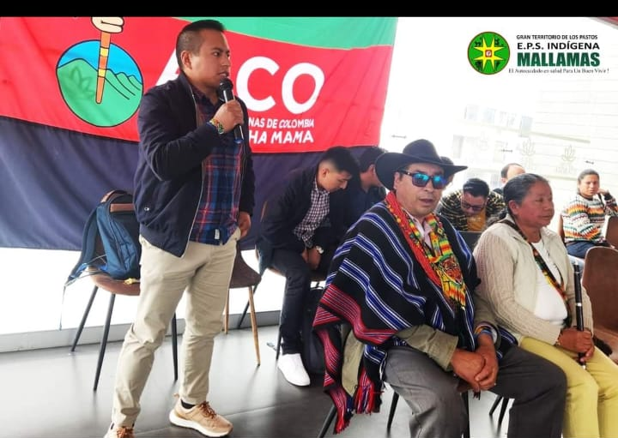
SUBDIRECCIÓN DE APOYO ORGANIZATIVO Y SOCIOCULTURAL
PRINCIPALES RESULTADOS VIGENCIA 2023
MODELO DE SALUD
Construcción, adecuación y despliegue proyectado en el marco de la transición al SISPI
Concertado con organizaciones (Subcomisión de salud, AICO, OPIAC, ONU)
Concertado con autoridades indígenas (Pastos, Putumayo, Amazonas, Cauca) y estructuras propias en salud (11 IPS-I de Nariño y 6 de los departamentos de Cauca, Putumayo, Caldas, Vichada, Amazonas).
PLAN DE IMPLEMENTACION TEMPIAS
Identificación de indicadores críticos de salud pública en el departamento de Nariño
Se plantean líneas de base y metas de acuerdo con estrategias de intervención en los grupos de riesgo identificados
CARACTERIZACION POBLACIONAL
Planeación integral para la salud de nuestros afiliados
Fortalecer estrategias de promoción y mantenimiento y disminución de carga de enfermedad
Proceso que se ha ejecutado articuladamente con secretarias de salud
Total, suman 74 actividades en 4 grupos de riesgo priorizados

Slide 52
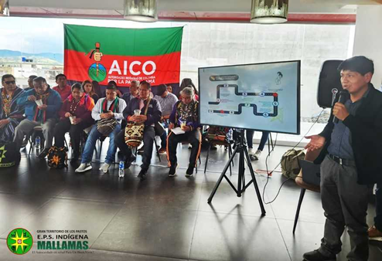

FORTALECIMIENTO DE LA GESTION TERRITORIAL
Fortalecimiento a través de gestores comunitarios como estrategia a contribuir a la Atención Primaria en Salud en Territorios Rurales Dispersos
Fortalecimiento de la participación social y comunitaria, redes comunitarias, y procedimiento de información educación y comunicación para la salud
Acciones dirigidas a las comunidades indígenas, teniendo en cuenta el enfoque Etnocultural, usos, costumbres, ubicación el territorio

Slide 53
CONTRATACIÓN DE SERVICIOS DE SALUD VIGENCIA 2023
Para la vigencia 2023 se contó con un número de contratos de prestadores públicos y privados de 642 contratos.
Siendo de esta manera que comparado con las vigencias inmediatamente anteriores disminuyo el número de contratos a realizar.
CUADRO COMPARATIVO DE CONTRATOS
2021 | 2022 | 2023
765 | 833 | 642

Slide 54
CONTRATOS POR REGIMEN Y MODALIDAD DE PAGO
Se muestra la Modalidad de Contratación a nivel Nacional donde MALLAMAS EPS-I hace presencia evidenciando:
- El Modelo de contratación por Evento prevaleció para la contratación 2023, con un 93% del número de contratos
- La modalidad de Capitación toma el segundo lugar con un 6% del número de contratos realizados en la vigencia 2023 PGP presenta un 0.9% de número de contratos como una nueva modalidad de contratación, teniendo mayor representación en comparación con el año 2022 que se encontraba en el 0.7%

Slide 55
CONTRATOS POR NATURALEZA Y DEPARTAMENTO
Se muestra la contratación por cada Departamento en donde MALLAMAS EPS-I hace presencia ( 12 Departamentos, 2 Distritos) evidenciando:
El mayor número de contratos se encuentra en el Departamento de Nariño con 282 contratos para un porcentaje de 44%, a razón que en este Departamento se concentra la mayor cantidad de afiliados.
Posteriormente el Departamento con mayor número de contratos es Putumayo con 66 contratos para un porcentaje de 10%, seguido de Valle de Cauca con 53 contratos para un porcentaje de 8% y así sucesivamente hasta terminar con el Departamento del Guainía que cuenta con el menor número de contratos.

Slide 56
CONTRATOS POR COMPONENTE DE ATENCION EN SALUD
 | COMPONENTE PRIMARIO | COMPONENTE COMPLEMENTARIO | TOTAL GENERAL
Número de Contratos | 129 | 513 | 642
Valor Gasto en Salud | $135.103.802.867 | $350.032.850.434 | $485.136.653.301
Porcentaje Valor Contratado | 37.4% | 62.6% | 100%
Se muestra la contratación a nivel Nacional en donde MALLAMAS EPS-I hace presencia por Componente de atención, evidenciando:
Se cuenta con un 62,6% del gasto en salud al Componente Complementario y un 37,4% del gasto en salud para el Componente Primario, esto a razón de que la mayor siniestralidad se presenta en el Componente Complementario. Siendo así que el índice de siniestralidad a nivel general es del 138.7% para la vigencia 2023.
Se cuenta con 129 contratos para el Componente Primario y con 513 contratos para el Componente Complementario

Slide 57

CONFORMACIÓN RED DE PRESTADORES
LOGROS ALCANZADOS
ACTIVIDADES CONTRATACION
Comités de Contrataciones
Creación y aprobación de Notas Técnicas
Creación y aprobación de Manual de Nota Técnica
CONTRATACIÓN MEDICAMENTOS VICHADA, META
Presencia de la Farmacia de IPS Mallamas en Vichada y Villavicencio
Con esto se mejoró la oportunidad y resolvió la falta de entrega de medicamentos en estas regionales que había estado pendiente toda la vigencia 2023
LEGALIZACION CONTRATACION CAPITA NOTA TECNICA
4 mesas de trabajo con Gerentes, Representantes Legales, Asesores y equipo técnico de ESE Publicas
1 mesas de Trabajo con Instituto Departamental de Salud de Nariño, Gerentes, asesores de ESE públicas de Nariño
Legalización de 31 contratos con ESE Publicas .

Slide 58
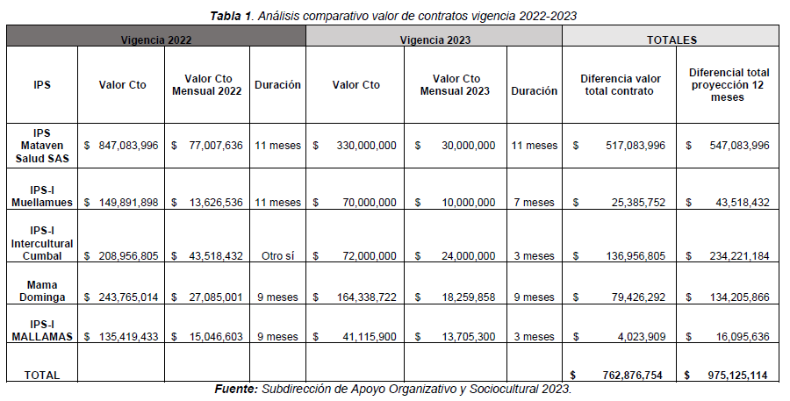
CONTRATACIÓN ACTIVIDADES DIFERENCIALES
Mediante el análisis de ingreso por UPC-diferencial por Departamento destinada para 8 códigos específicos se tomó la decisión de separar la contratación de actividades diferenciales en contratos independientes mejorando así la asignación de recursos, el seguimiento y control.
Análisis de ingreso y asignación de recurso a prestadores indígenas por UPC diferencial (4,81%) para la redistribución de asignación de recurso acorde al cumplimiento de actividades y capacidad instalada de las IPS mejorando la administración de los recursos.
Para esta vigencia se logró bajar los valores concertados en la vigencia 2022 realizando una contención de costos de $762.876.754 que si se hubieran realizado al inicio de año el ahorro ascendía a $975.125.114

Slide 59
INFORME SUPERVISIÓN DE CONTRATOS
DEPARTAMENTO | NO. DE REQUERIMIENTOS ENVIADOS | %
NARIÑO | 311 | 36,10%
PUTUMAYO | 108 | 12,20%
VALLE DEL CAUCA | 78 | 8,90%
CAUCA | 71 | 8,20%
CALDAS | 58 | 6,70%
BOGOTA D.C. | 50 | 5,50%
VICHADA | 50 | 5,50%
AMAZONAS | 42 | 4,80%
META | 40 | 4,70%
HUILA | 29 | 3,20%
VAUPES | 19 | 2,20%
TOLIMA | 10 | 1,20%
RISARALD | 4 | 0,50%
CESAR | 2 | 0,20%
SANTANDER | 1 | 0,10%
TOTAL | 873 | 100%
Para la vigencia 2023 se efectuaron 873 requerimientos a las instituciones de la Red Contratada que incumplieron con el objeto contractual.
Las Instituciones del Departamento de Nariño fueron a las que más requerimientos se realizaron con un porcentaje del 36.10%, seguido del Departamento del Putumayo con un porcentaje del 12.20% .
Fuente: Matriz de seguimiento a Supervisión de Contratos

Slide 60
INFORME SUPERVISIÓN DE CONTRATOS
Para la vigencia 2021, se efectuaron descuentos por incumplimiento por un total de $1.992.069.751.
Para la vigencia 2022, se efectuaron descuentos por incumplimiento por un total de $1.326.877.167.
Para la vigencia 2023, se efectuaron descuentos por incumplimiento por un total de $1.236.618.443.
Fuente: Matriz de seguimiento a Supervisión de Contratos

Slide 61
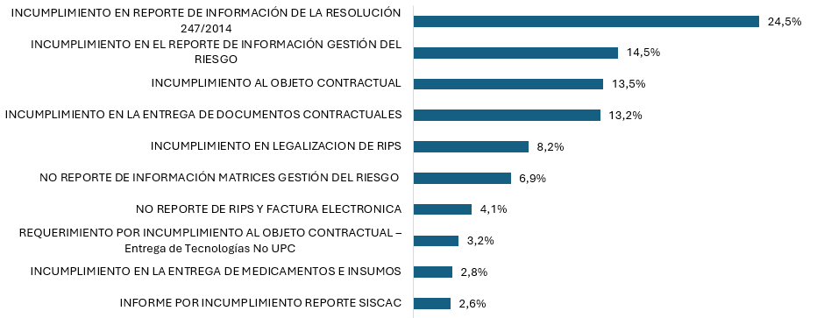
INFORME SUPERVISIÓN DE CONTRATOS
Para la vigencia 2023 los incumplimientos con mayor frecuencia presentados son los reportados por las áreas de Gestión del Riesgo en Salud, Atención al Usuario, Radicación y Auditoria de Cuentas médicas y Contrataciones, siendo las áreas misionales encargadas del seguimiento a la prestación del servicio de salud a nuestros afiliados.
Gráfico 1. Incumplimientos con Mayor Frecuencia
Fuente: Matriz de seguimiento a Supervisión de Contratos

Slide 62
LIQUIDACIÓN DE CONTRATOS
ANALISIS COMPARATIVO DE LIQUIDACION DE CONTRATOS DE LAS VIGENCIAS 2021, 2022 Y 2023
ANÁLISIS COMPARATIVO DE LIQUIDACION DE CONTRATOS DE LA VIGENCIA 2021,2022 Y 2023.
Analizando el proceso de liquidación de contratos se observa que en la vigencia 2023, se incrementó el número de contratos liquidados con referencia a la vigencia inmediatamente anterior. Siendo así podemos observar que en año 2021 se contó con un total de contratos de 6.544, para la vigencia 2022, con un total de 7.464 y para la vigencia 2023, con un total de 10.095.
ESTADO/VIGENCIAS | 2021 | 2022 | 2023
CONTRATOS LIQUIDADOS | 3967 | 4847 | 7172
CONTRATOS SIN LIQUIDAR | 2577 | 2617 | 2923
TOTAL | 6544 | 7464 | 10095

Slide 63
LIQUIDACIÓN DE CONTRATOS
SALDO A FAVOR DE LA EPS I MALLAMAS 2023 POR LIQUIDACION DE CONTRATOS
Liquidación Cápita | 1.224.469.925
Liquidación Evento | 436.612.012
Liquidación Unilateral | 64.249.506
TOTAL | 1.725.331.443
LIQUIDACIÓN DE CONTRATOS
Para la vigencia 2023 se obtuvo un descuento a favor de la EPS de $ 1.725.331.443.

Slide 64
DIRECCIÓN DE ASEGURAMIENTO Y PROYECCIÓN SOCIAL
DIANA LUCIA PAGUAY
DIRECTORA

Slide 65
OBJETIVO
Garantizar el aseguramiento de la población Indígena y no Indígena afiliada a Mallamas EPS –I, y mediante el desarrollo de políticas de promoción a la afiliación mantener y ampliar el número de afiliados, en el marco del respeto a la identidad étnica y cultural de cada Pueblo Indígena donde MALLAMAS EPS –I hace presencia, promoviendo los principios y valores Corporativos de la Entidad, así como garantizar el efectivo cumplimiento de los procesos de afiliación y registro de novedades en los regímenes subsidiado y contributivo de acuerdo a la normatividad vigente, contando con una base de datos actualizada.
Apoyo de 3 coordinaciones:
Coordinación de Afiliación y Administración de base de datos.
Coordinación de Movilidad.
Coordinación de Comunicaciones.

Slide 66
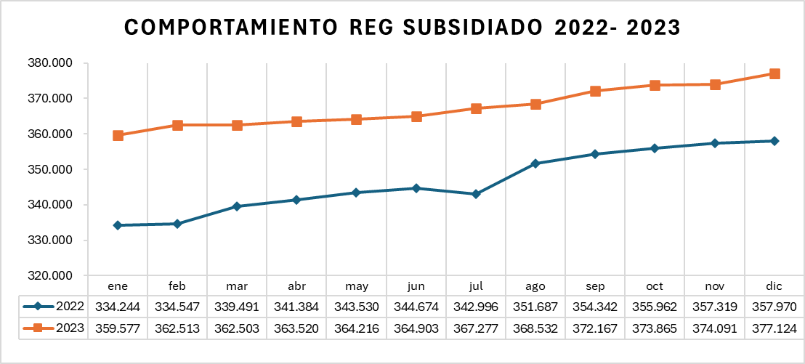
COMPORTAMIENTO REG SUBSIDIADO 2022-2023

Slide 67
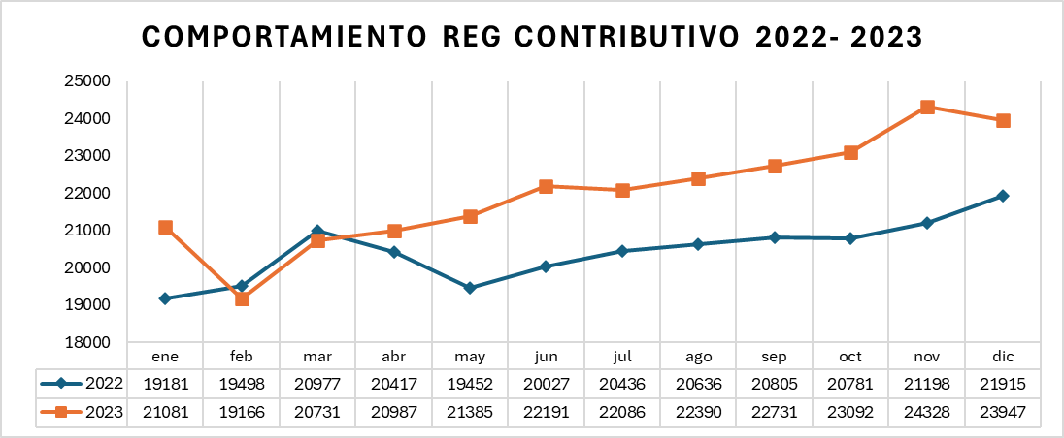
COMPORTAMIENTO REG CONTRIBUTIVO 2022-2023

Slide 68
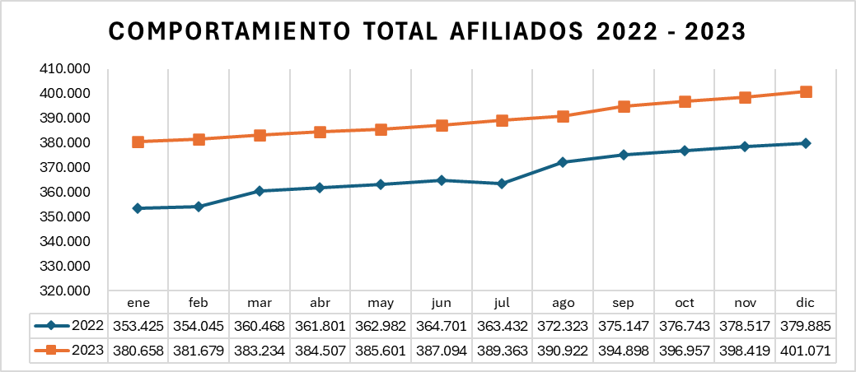
COMPORTAMIENTO TOTAL AFILIADOS 2022-2023

Slide 69
INGRESOS SAT - RESOLUCIÓN 768 DE 2018
Total: 49,308 Afiliados

Slide 71
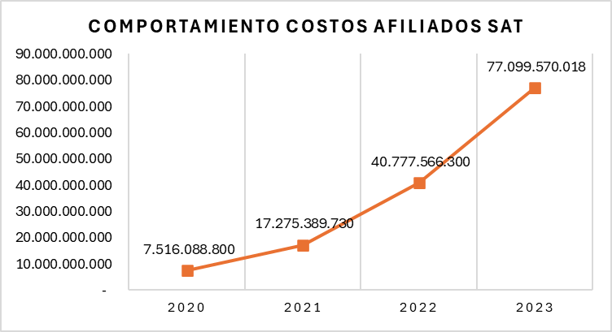
INGRESOS SAT - RESOLUCIÓN 768 DE 2018

Slide 72
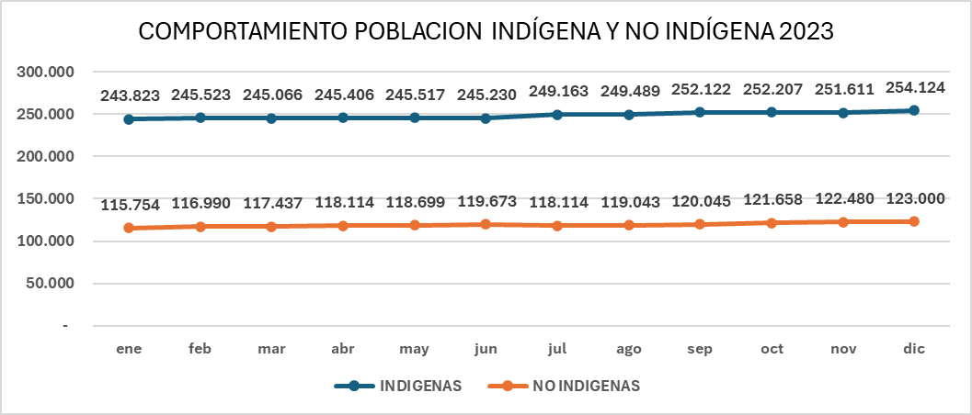
POBLACIÓN INDÍGENA
Mallamas EPSI cierra a diciembre 2023, con 254.124 afiliados, que corresponde al 67.38%, y población no indígena 123.000 = 32,62%, cumpliendo con el estándar de habilitación.

Slide 73
DEPURACIÓN DE BASE DE DATOS E INCLUSIÓN FAMILIAR
Se identifica a menores de edad y adultos para el caso de los cónyuges y que la EPS los ha catalogado como “huérfanos”, con la depuración se busca la EPS de origen de los padres o cónyuges y se reporta a los entes territoriales, decreto 780 de 2016, encontrándose casos de beneficiarios afiliados a Mallamas en el régimen subsidiado y sus padres afiliados en otra EPS en el régimen contributivo y otros en régimen especial como Magisterio y Fuerza Militares.

Slide 74
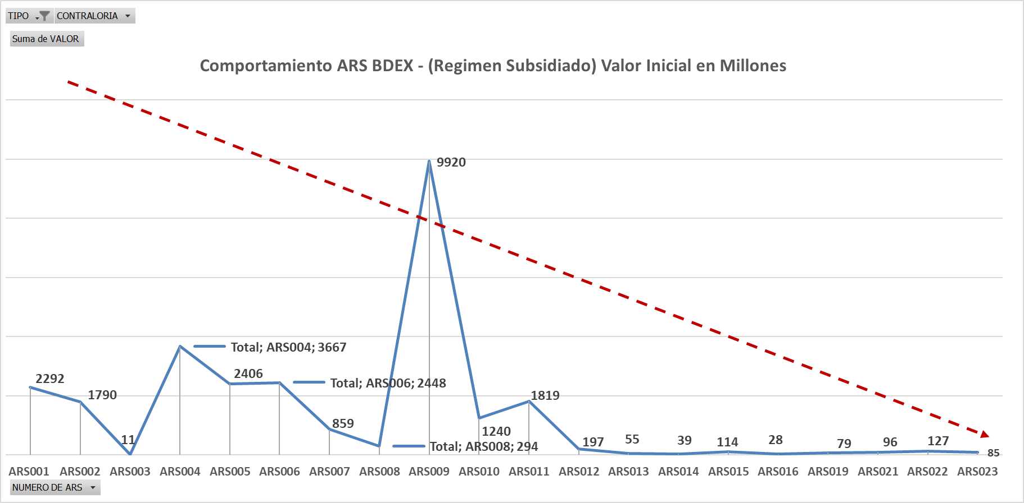
AUDITORÍAS RÉGIMEN SUBSIDIADO (ARS)
2015 - 2023

Slide 75
COORDINACIÓN DE COMUNICACIONES
Avance en el diseño y difusión de piezas publicitarias a través de canales con los que cuenta la entidad: redes sociales (Facebook, Instagram, YouTube), página web institucional, red de emisoras contratadas a nivel nacional, perifoneo, entre otros, buscando posicionar la imagen corporativa de Mallamas EPS Indígena e informar, educar y comunicar a la población afiliada y comunidad en general apoyando significativamente todos los procesos de la entidad, en especial el aseguramiento y la gestión integral del riesgo en salud, basados en el enfoque Etnocultural por el carácter especial de la entidad.
Se proyecta que para la vigencia 2024 se fortalecerá la comunicación en las zonas dispersas donde MALLAMAS EPSI hace presencia, para lograr una comunicación asertiva.

Slide 76
DIRECCIÓN DE CALIDAD
JAMES IVÁN CUATÍN
DIRECTOR

Slide 77
COORDINACIÓN DE SISTEMAS INTEGRADOS DE GESTIÓN

Slide 78
CUMPLIMIENTO DE REQUISITOS DE LA NORMA ISO 9001:2015
4. CONTEXTO DE LA ORGANIZACIÓN | 74%
5. LIDERAZGO | 60%
6. PLANIFICACIÓN PARA EL SISTEMA DE GESTIÓN DE LA CALIDAD | 58%
7. APOYO | 69%
8. OPERACIÓN | 78%
9. EVALUACIÓN DEL DESEMPEÑO | 46%
10. MEJORA | 34%
TOTAL CUMPLIMIENTO | 60%

Slide 79
GESTION DEL RIESGO EMPRESARIAL 2023

Slide 80
RESUMEN DE RIESGOS Y CONTROLES IDENTIFICADOS POR PROCESO 2023

Slide 81
GESTION DEL RIESGO EMPRESARIAL VIGENCIAS 2022-2023

Slide 82
COORDINACIÓN DE CALIDAD RED DE SERVICIOS
Indicadores Sistema Obligatorio de Garantía de Calidad
Los siguientes indicadores muestran el comportamiento de la EPS-I Mallamas frente a la oportunidad en la prestación de servicios, para ello se toma los indicadores establecidos en la Resolución 256 de 2016, así como otros que son relevantes para nuestra entidad en el marco del SOGC.

Slide 83
OPORTUNIDAD EN LA ASIGNACIÓN DE CITAS CONSULTA BAJA COMPLEJIDAD
Fuente. Indicadores de calidad/Matriz Indicadores 2022-2023

Slide 84
TIEMPO DE ESPERA MEDICINA ESPECIALIZADA
Fuente. Indicadores de calidad/Matriz indicadores 2022-2023

Slide 85
PORCENTAJE DE ENTREGA DE MEDICAMENTOS PBS
La entrega oportuna de medicamentos conforme a la prescripción médica encontramos que el año 2022 con un 98% se entrega de manera inmediata, y para el año 2023 96% se entrega de manera inmediata o en las siguientes 48 horas cuando no hay disponibilidad, tal como lo establece la normatividad vigente.
Fuente. Indicadores de calidad/Matriz indicadores 2022-2023

Slide 86
TIEMPO PROMEDIO EN LA ESPERA DE LA AUTORIZACIÓN
Con respecto a los indicadores de oportunidad en la autorización de acuerdo con lo establecido en la Resolución 256 de 2016 se encuentran los siguientes resultados:
Fuente. Indicadores de calidad/Matriz indicadores 2022-2023

Slide 87
OPORTUNIDAD EN LA REALIZACIÓN DE CIRUGÍA PROGRAMADA
MALLAMAS EPS-I garantiza con la red de prestadores en el año 2022 con 17,73 días y en el 2023 con 16,23 días en la oportunidad en la realización de cirugía programada, así mismo se evalúa los protocolos de valoración prequirúrgica, así como las posibles modificaciones en las fechas previstas para el acto quirúrgico en especial en los pacientes de alto costo puesto que la demora conlleva a complicaciones propias de la patología.
Fuente. Indicadores de calidad/Matriz indicadores 2022-2023

Slide 88
TIEMPO PROMEDIO DE ESPERA PARA LA REALIZACIÓN DE CIRUGÍA DE CADERA
El indicador de oportunidad para la realización de cirugía de Cadera se encuentra en el año 2022 20,5 días y 2023 20,2 días dentro de los resultados esperados, no se generaron barreras para acceder a los servicios
Fuente. Indicadores de calidad/Matriz indicadores 2022-2023

Slide 89
TIEMPO PROMEDIO DE ESPERA PARA LA REALIZACIÓN DE CIRUGÍA DE CATARATAS
El indicador oportunidad en la realización de Cirugía de Cataratas se encuentra en el año 2022 con 19,61 días y en el año 2023 con 19,21 días dentro de los resultados esperados, no se generaron barreras para acceder a los servicios y en análisis se evidencian cumplimiento de toda la red prestadora.
Fuente. Indicadores de calidad/Matriz indicadores 2022-2023

Slide 90
TIEMPO PROMEDIO DE ESPERA PARA LA REALIZACIÓN DE CIRUGÍA DE HERNIORRAFÍA
El indicador oportunidad en la realización de Cirugía de Herniorrafía se encuentra dentro de los resultados esperados, no se generaron barreras para acceder a los servicios y en análisis se evidencian cumplimiento de toda la red prestadora para el año 2022 y 2023
Fuente. Indicadores de calidad/Matriz indicadores 2022-2023

Slide 91
TIEMPO PROMEDIO DE ESPERA PARA LA REALIZACIÓN DE CIRUGÍA MIOCÁRDICA
El indicador oportunidad en la realización de Cirugía Miocárdica se encuentra dentro de los resultados esperados, no se generaron barreras para acceder a los servicios y en análisis se evidencian cumplimiento de toda la red prestadora para los años 2022 y 2023.
Fuente. Indicadores de calidad/Matriz indicadores 2022-2023

Slide 92
TIEMPO PROMEDIO DE ESPERA PARA LA REALIZACIÓN DE CIRUGÍA DE REEMPLAZO ARTICULAR
El indicador oportunidad en la realización de Cirugía de Reemplazo Articular se encuentra dentro de los resultados esperados, no se generaron barreras para acceder a los servicios y en análisis se evidencian cumplimiento de toda la red prestadora para el año 2022 y 2023.
Fuente. Indicadores de calidad/Matriz indicadores 2022-2023

Slide 93
DIRECCIÓN ADMINISTRATIVA Y FINANCIERA
FERNANDO ERAZO
DIRECTOR

Slide 94
DIRECCIÓN ADMINISTRATIVA Y FINANCIERA
COORDINACIÓN DE CONTABILIDAD Y PRESUPUESTO
COORDINACIÓN DE CARTERA
COORDINACIÓN DE TESORERÍA
COORDINACIÓN DE RADICACION Y AUDITORÍA DE CUENTAS
COORDINACIÓN DE RECOBROS Y NO UPC
COORDINACIÓN DE GESTIÓN HUMANA
COORDINACIÓN DE GESTIÓN DOCUMENTAL
COORDINACION DE ALMACÉN

Slide 95
COORDINACIÓN DE CONTABILIDAD Y PRESUPUESTO
INFORME CONTABLE 2023

Slide 97
COMPORTAMIENTO DE AUTORIZACIONES

Slide 98
COMPORTAMIENTO DE AUTORIZACIONES

Slide 99
COMPORTAMIENTO DE AUTORIZACIONES

Slide 100
COMPORTAMIENTO DE AUTORIZACIONES
LAS AUTORIZACIONES DE AGO2023, SE VEN REFLEJADAS EN LA RADICACION DEL MES DE SEP2023

Slide 101
INFORME CONTABLE 2023

Slide 103
CUENTAS POR PAGAR SALUD

Slide 104
INDICADORES DE GASTO EN SALUD Y GASTO ADMINISTRATIVO

Slide 105
PRESUPUESTOS MÁXIMOS

Slide 106
DESCUENTOS DE ARS EN LMA

Slide 107
ESTADO DE CUENTA DE ARS

Slide 108
ADQUISICIONES PPE
PARA BRINDAR UN SERVICIO CON CALIDAD Y OPORTUNIDAD A NUESTROS AFILIADOS, PARA LA VIGENCIA 2023, SE ADQUIRIÓ PPE, REPRESENTADOS EN MAQUINARIA Y EQUIPO, MUEBLES Y ENSERES Y EQUIPO DE COMPUTACIÓN POR VALOR DE $565 MILLONES; ESTOS EQUIPOS FUERON REEMPLAZADOS POR DAÑOS, OBSOLESCENCIA O POR QUE CUMPLIERON SU VIDA ÚTIL.

Slide 109
ADQUISICIONES PPE
EL VALOR MAS REPRESENTATIVO PARA ESTA VIGENCIA ESTA EN EQUIPO DE COMPUTACIÓN POR VALOR DE $412 MILLONES, REPRESENTADOS DE LA SIGUIENTE MANERA:

Slide 110
VALOR RECUPERADO POR GLOSAS AÑO 2021, 2022 Y 2023

Slide 111
VALOR RECUPERADO POR CRUCES DE FACTURAS A IPS CAPITADAS AÑO 2021, 2022 Y 2023

Slide 112
DIRECCIÓN DE SISTEMAS
WILSON TAPIE
DIRECTOR

Slide 113

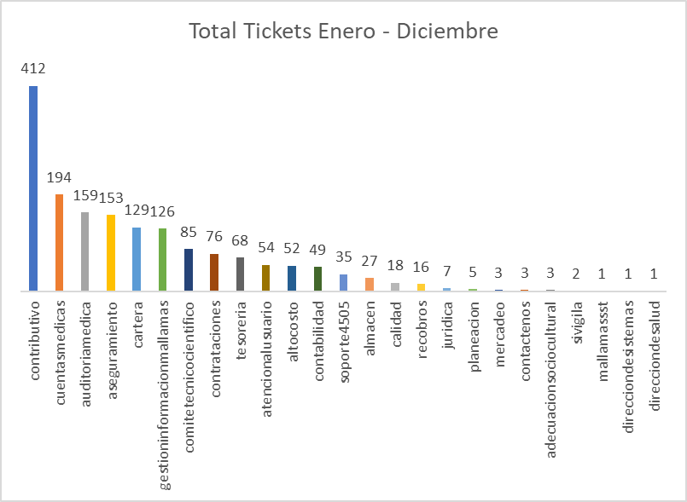

GESTION DE INFORMACION SOLICITUDES PLATAFORMA OSTICKET
1.679 solicitudes

Slide 114
DESARROLLOS SOFTWARE
Para la vigencia 2023 la coordinación de gestión de información ha definido un plan de trabajo con cronograma de requerimientos donde se ha priorizado los requerimientos solicitados por el área de la entidad en 3 fases para la vigencia alcanzando los siguientes resultados:
Entre los logros más destacados están:
Desarrollo de nueva aplicación móvil para la ficha Ifasoris.
Desarrollo de plataforma de presolicitudes y articulación con oficina Virtual.
Desarrollo para el cargue de soportes precontractuales.
Ajuste de indicadores aplicativo COVID
Ajuste indicadores Aplicativo Gestantes
Desarrollo modulo Variable Renal, VIH, Cáncer.

Slide 115
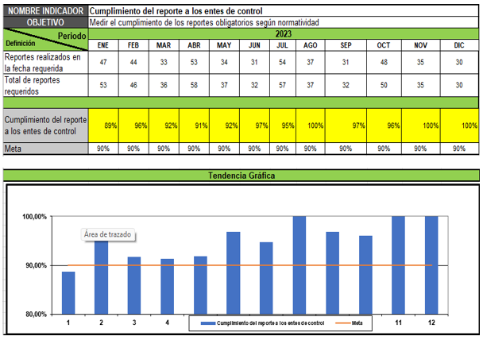
COORDINACIÓN DE ESTADISTICA
Reporte de información a Entes de Control
Total, Reportes a entes de control: 503 Reportes.

Slide 116
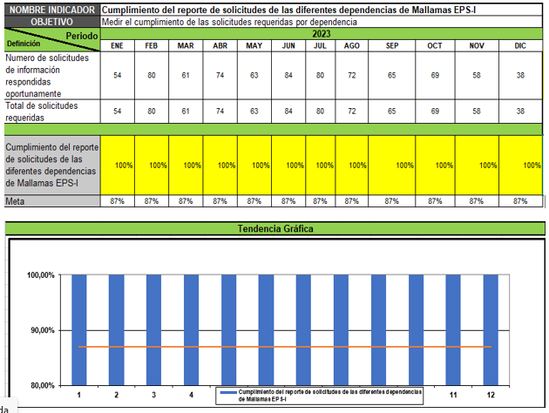
REPORTE DE INFORMACIÓN A INTERNOS
.
Total Reportes Internos: 798 Reportes.

Slide 117

COORDINACION DE INFORMATICA Y MANTENIMIENTO
Para el año 2023 la Coordinación de Informática gestiona la contratación de la asesoría para seguridad de la información, donde se diseña y aprueba la Política de Seguridad de la Información y se levanta el modelo de seguridad de la información basado en la norma ISO 27001:2013, el cual contiene los 114 controles de la norma entre los que se destacan políticas de seguridad de la información, política de tratamiento de datos, implementación de firewall hardware cuya función es la de detener ataques desde el exterior de la empresa (internet), entre otras actividades.

Slide 118
GESTIÓN Y RENOVACIÓN DE INFRAESTRUCTURA TECNOLÓGICA
Durante la Vigencia 2023 Mallamas EPS-Indígena realizó una inversión aproximada de $ 462.578.036,65, en renovación y fortalecimiento de la Infraestructura tecnológica distribuida de la siguiente manera:
Descripción | Cantidad | Valor
Computador Portátil | 44 | $ 207.952.500,00
Computador de mesa | 10 | $ 35.030.000,00
Servidores | 1 | $ 36.890.000,00
Demás Dispositivos Tecnológicos | 102 | $ 182.705.536,65
Total |  | $ 462.578.036,65

Slide 119
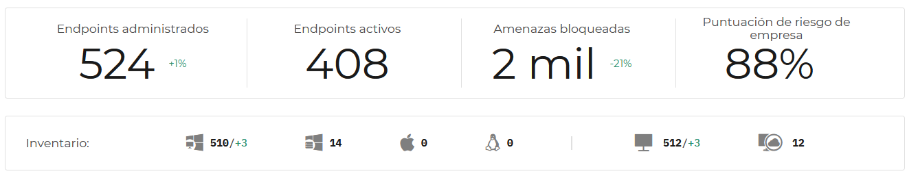
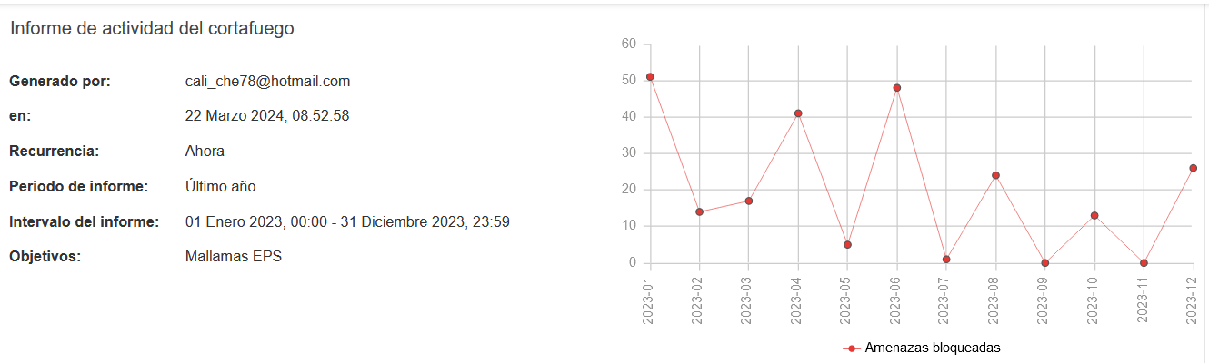
ANTIVIRUS

Slide 120
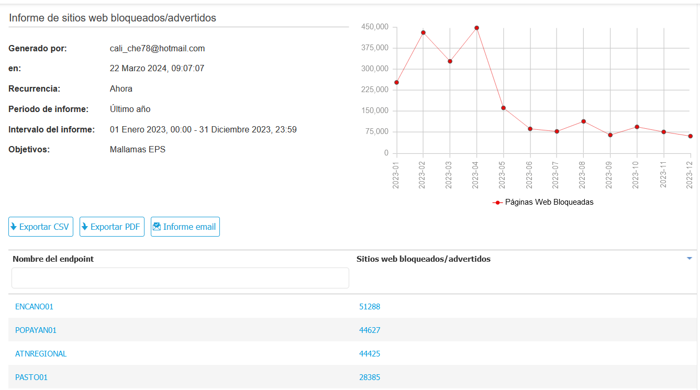
SITIO WEB BLOQUEADOS
Total de sitios Bloqueados 1.966.000 Aprox.

Slide 121
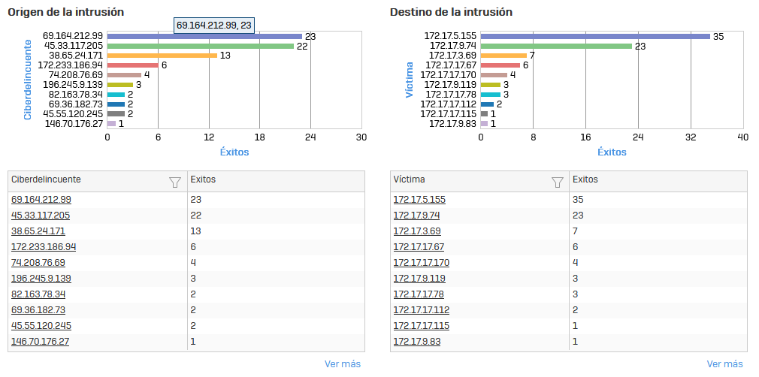
ATAQUES CONTENIDOS
Total Ciberataques contenidos 85

Slide 122
IPS INDÍGENA MALLAMÁS
Ipiales – Leticia
MARCELA PASTAS
DIRECTORA

Slide 123
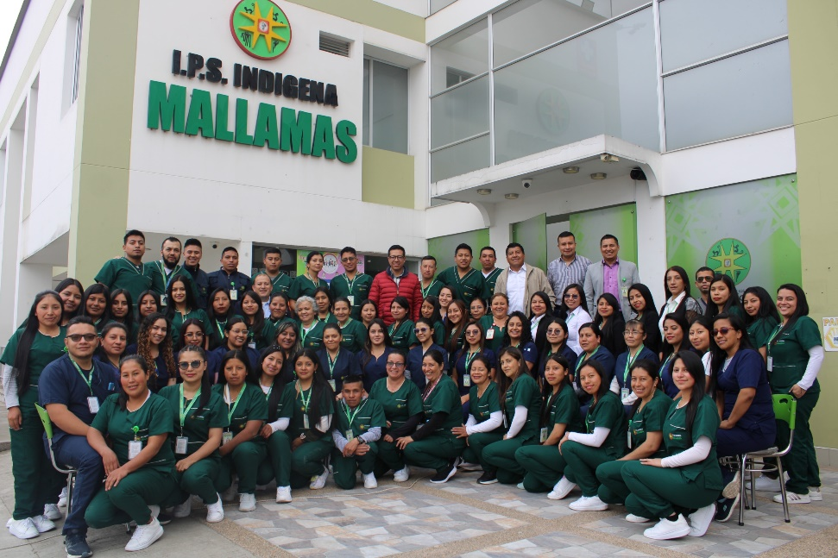
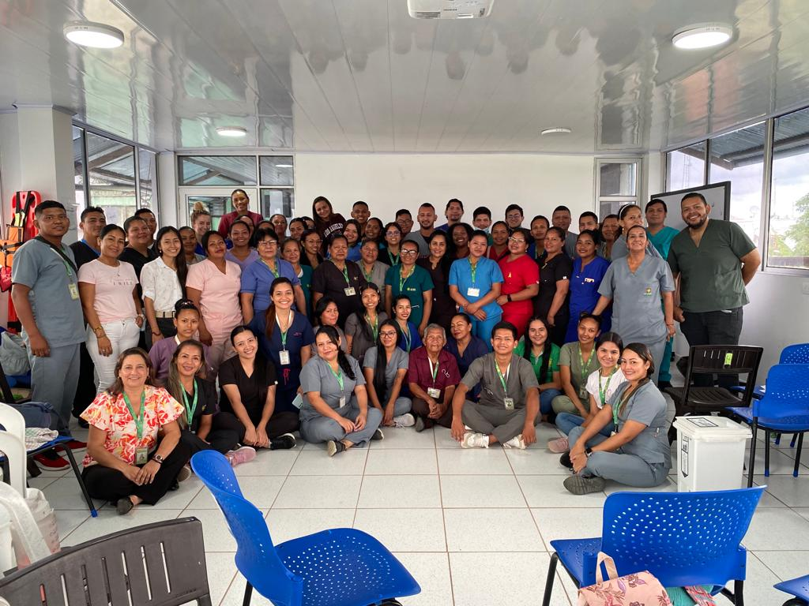
NUESTRA POBLACIÓN POTENCIAL
IPIALES
Total: 21.986
Afiliados Régimen Contributivo: 2.012
Afiliados Régimen Subsidiado: 19.974
LETICIA
Total: 15.568 Afiliados
Afiliados Régimen Contributivo:1.257
Afiliados Régimen Subsidiado:14.311

Slide 124
GESTIÓN DE LA CALIDAD
ICONTEC
Certifica que el sistema de gestión de la organización IPS INDÍGENA MALLAMAS ha sido auditado y aprobado con respecto a los requisitos especificado en ISO 9001:2015

Slide 125
RESULTADO SATISFACCION DEL USUARIO IPS INDIGENA MALLAMAS IPIALES
RESULTADO ENCUESTA SATISFACCION DEL USUARIO | NUEMERO | %
SATISFACCION | 3.523 | 83%
NO SATISFACCION | 719 | 17%
ENCUESTAS | 4.242 | 100%

Slide 126
MODELO DE ATENCIÓN IPS INDIGENA MALLAMAS IPIALES
MODELO ATENCION | NUMERO | %
CONSULTA EXTERNA | 67.657 | 75%
MEDICINA ESPECIALIZADA | 21.687 | 24%
MEDICNA ANCESTRAL | 991 | 1%
OTRAS ATENCIONES | 254 | 0%
TOTAL ACTIVIDADES | 90.589 | 100%

Slide 127
MODELO DE ATENCIÓN IPS INDIGENA MALLAMAS LETICIA
CONSULTAS GENERALES | USUARIOS ATENDIDOS
Médico General | 12.602
Enfermería | 7.546
Psicología | 2.347
Odontología | 11.992
Medicina Tradicional | 1.515
Total de actividades | 36.002

Slide 128
INVERSIÓN IPS 2023
SEDE IPIALES |  | SEDE LETICIA
Equipo Médico Científico | $38.128.250 | Mejoras Maloka IPS Leticia | $28.364.506
Construcción de 3 consultorios (Medicina General, Odontología, Psicología) | $70.400.000 | Construcción de 3 consultorios ( Medicina General, Psicología, Nutrición) | $17.000.000
Equipo e instrumental odontológico | $39.750.600
TOTAL INVERSION | $148.278.850 | TOTAL INVERSION | $45.364.506

Slide 129
INFORMACIÓN FINANCIERA 2023 CIFRAS EN MILLONES DE PESOS
SITUACIÓN FINANCIERA | VALOR | LA SITUACION FINANCIERA ESTA REPRESENTADA EN BIENES MUEBLES, INMUEBLES, INTANGIBLES Y OBLIGACIONES ADQUIRIDAS PARA LA PRESTACION DE SERVICIO DE SALUD
ACTIVO | 25.645
PASIVO | 5.217
PATRIMONIO | 20.428

Slide 130


Slide 131
RESULTADOS ENCUESTA DE EVALUACION
Para evaluar de manera objetiva algunos de los aspectos considerados claves para el éxito de la Audiencia Pública de Rendición de Cuentas de Mallamas EPS-I se aplicó una encuesta a través del formato CI-FR-009 Encuesta de Evaluación Audiencia Pública de Rendición Pública de Cuentas a los participantes del evento, se diligenciaron un total de 70 encuestas por parte de los participantes como se describe a continuación:
Para el resultado y análisis de las encuestas de evaluación de la audiencia de rendición de cuentas vigencia 2023 se diseñaron 10 preguntas las cuales fueron debidamente diligenciadas en su totalidad por los asistentes de la siguiente manera:

Slide 132
RESUMEN DE LA ENCUESTA
¿Cómo se enteró de la realización de la Audiencia Pública?
Publicación en la Web 33 Personas 47%
Invitación Directa 32 Personas 46%
Publicación Radial 5 Personas 7%
A través de la Comunidad 0 0%
2. La explicación sobre el procedimiento de las intervenciones en la Audiencia Pública fue:
Clara 70 Personas 100%
Confusa 0

Slide 133
3 . La oportunidad para que los asistentes inscritos opinen durante la Audiencia Pública fue:
Adecuada 69 Personas 99%
Insuficiente 1 Persona 1%
4. El tiempo de exposición con el informe de gestión institucional fue:
Muy largo 1 Persona 1%
Adecuado 69 Personas 99%
Corto 0
5. ¿La información presentada en la Audiencia Pública responde a sus intereses?:
Si 69 Personas 99%
No 1 Persona 1%
6. ¿La Audiencia Pública dio a conocer los resultados de la gestión de MALLAMAS EPS-I?:
Si 70 Personas 100%
No 0

Slide 134
7. ¿Consultó información sobre la gestión de MALLAMAS EPS-I antes de la Audiencia Pública?:
Si 27 Personas 39%
No 43 Personas 61%
8. Según su experiencia, la Audiencia Pública le permitió:
Evaluar la gestión 20 Personas 29%
Informarse de la gestión anual 47 Personas 67%
Proponer mejoras al servicio 3 Personas 4%
Presentar quejas 0
9 . ¿Volvería a participar en otra Audiencia Pública de MALLAMAS EPS-I?:
Si 70 Personas 100%
No 0
10. ¿Considera necesario que Mallamas EPS-I Continúe realizando Audiencias públicas?
Si 70 Personas 0%
No 0

Slide 135
CONCLUSIONES Y RECOMENDACIONES
La audiencia pública de rendición de cuentas fue llevada dentro de los términos previstos por la circular externa 0008 del 2018 de acuerdo con la encuesta realizada el informe fue claro y permitió informar a la comunidad en general de la gestión anual.
La oficina de Control interno recomienda atender las orientaciones, preguntas y recomendaciones con el fin de dar cumplimiento a los estándares de salud y atención al ciudadano conforme a lo consagrado en la carta de derechos y deberes del afiliado.

